Slide 1
卒業研究進捗報告
13x3015
岡本啓吾

Slide 2

内容
・黄金分割法と$Δx$を用いる方法の比較
・今後の予定

Slide 3
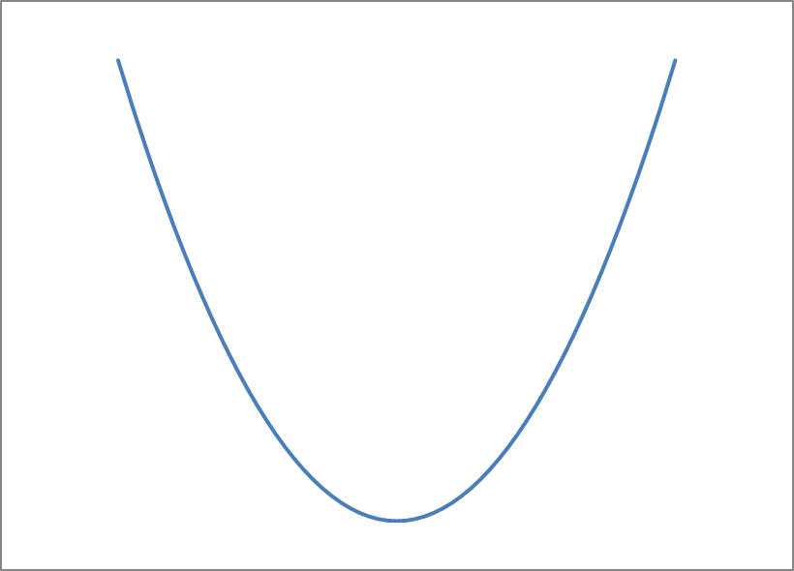



黄金分割法
最適化する関数：${\left(P\left(μ_{i+1}\right)−P_{0}\right)}^{2}$
①初期化
$P\left(μ_{i+1}\right)<P_{0}$の場合
区間$\left[a,b\right]=\left[a,μ_{i+1}\right]$
$P(μ_{i+1})>P_{0}$の場合
区間$\left[a,b\right]=[μ_{i+1},b]$
②区間更新、分割点更新
${\left(P\left(x_{1}\right)−P_{0}\right)}^{2}>{\left(P\left(x_{2}\right)−P_{0}\right)}^{2}$
新$\left[a,b\right]=[x_{1},b]$、新$x_{1}=x_{2}$
新$x_{2}=a+(1−γ)(b−a)$
${\left(P\left(x_{1}\right)−P_{0}\right)}^{2}≤{\left(P\left(x_{2}\right)−P_{0}\right)}^{2}$
新$\left[a,b\right]=[a,x_{2}]$、新$x_{2}=x_{1}$
新$x_{1}=a+γ(b−a)$
③判定
$b−a>ε$なら②へ
$b−a≤ε$なら$\frac{a+b}{2}$を出力
$$a x_{1} x_{2} b$$

Slide 4
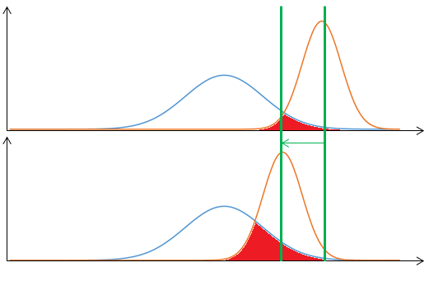

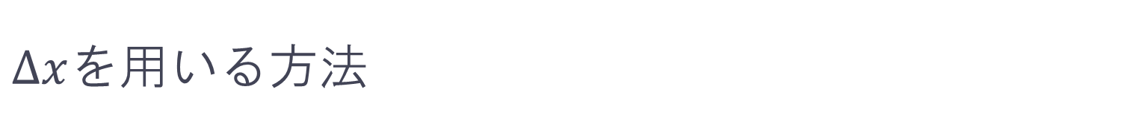


$Δx$を用いる方法
推定した重なり率$P$が目的の重なり率$P_{0}$でない場合、高温レプリカの平均値を$Δx$だけ変化させ、再び$P$を計算する
これを$P$が$P_{0}$の誤差範囲内の値になるまで繰り返す
重なり率$P$
重なり率$P_{0}$

Slide 5
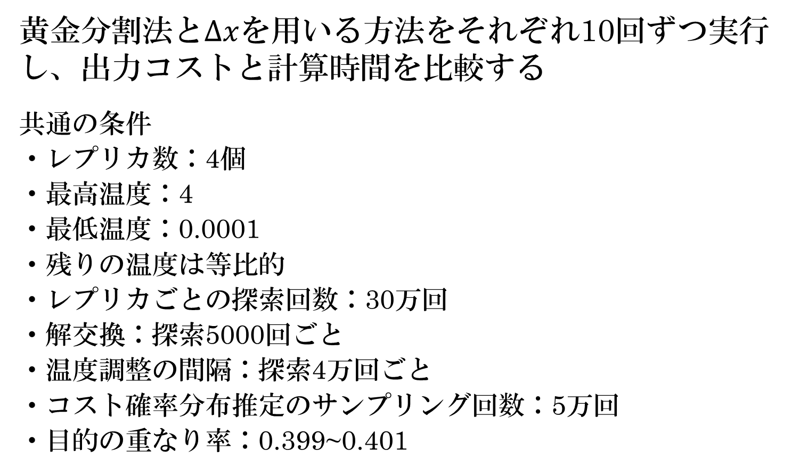
実験
黄金分割法と$Δx$を用いる方法をそれぞれ10回ずつ実行し、出力コストと計算時間を比較する
共通の条件
・レプリカ数：4個
・最高温度：4
・最低温度：0.0001
・残りの温度は等比的
・レプリカごとの探索回数：30万回
・解交換：探索5000回ごと
・温度調整の間隔：探索4万回ごと
・コスト確率分布推定のサンプリング回数：5万回
・目的の重なり率：0.399~0.401

Slide 6
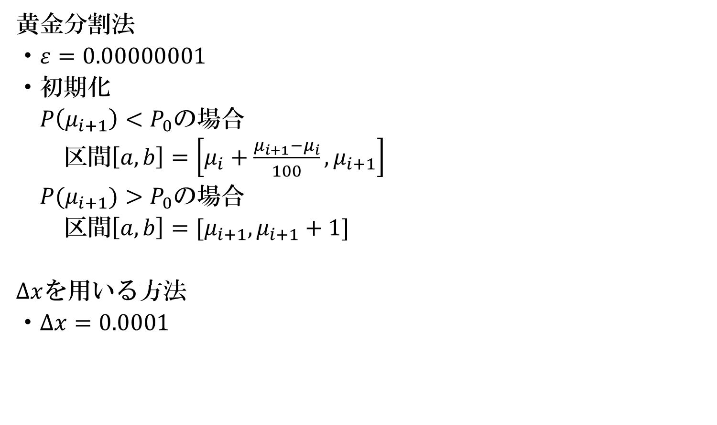
実験
黄金分割法
・$ε=0.00000001$
・初期化
$P\left(μ_{i+1}\right)<P_{0}$の場合
区間$\left[a,b\right]=\left[μ_{i}+\frac{μ_{i+1}−μ_{i}}{100},μ_{i+1}\right]$
$P(μ_{i+1})>P_{0}$の場合
区間$\left[a,b\right]=[μ_{i+1},μ_{i+1}+1]$
$Δx$を用いる方法
・$Δx=0.0001$

Slide 7
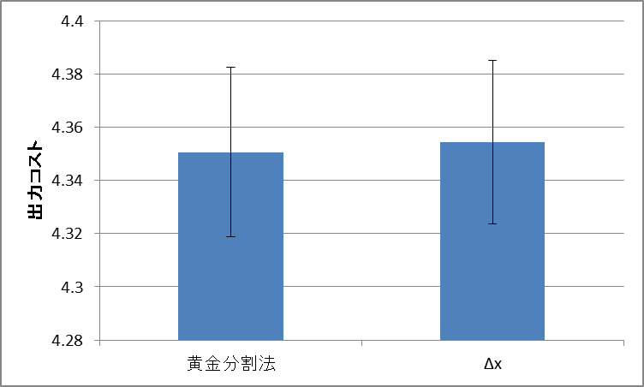
結果
・出力コスト
棄却域5%でt検定を行った結果、有意差なし

Slide 8
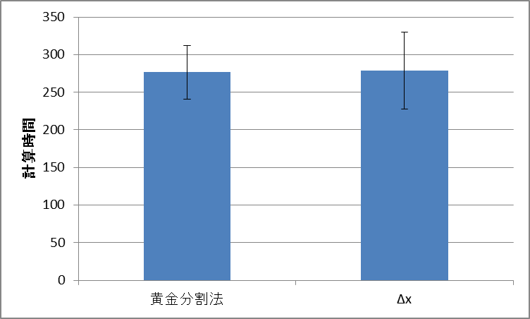
結果
・計算時間
棄却域5%でt検定を行った結果、有意差なし

Slide 9
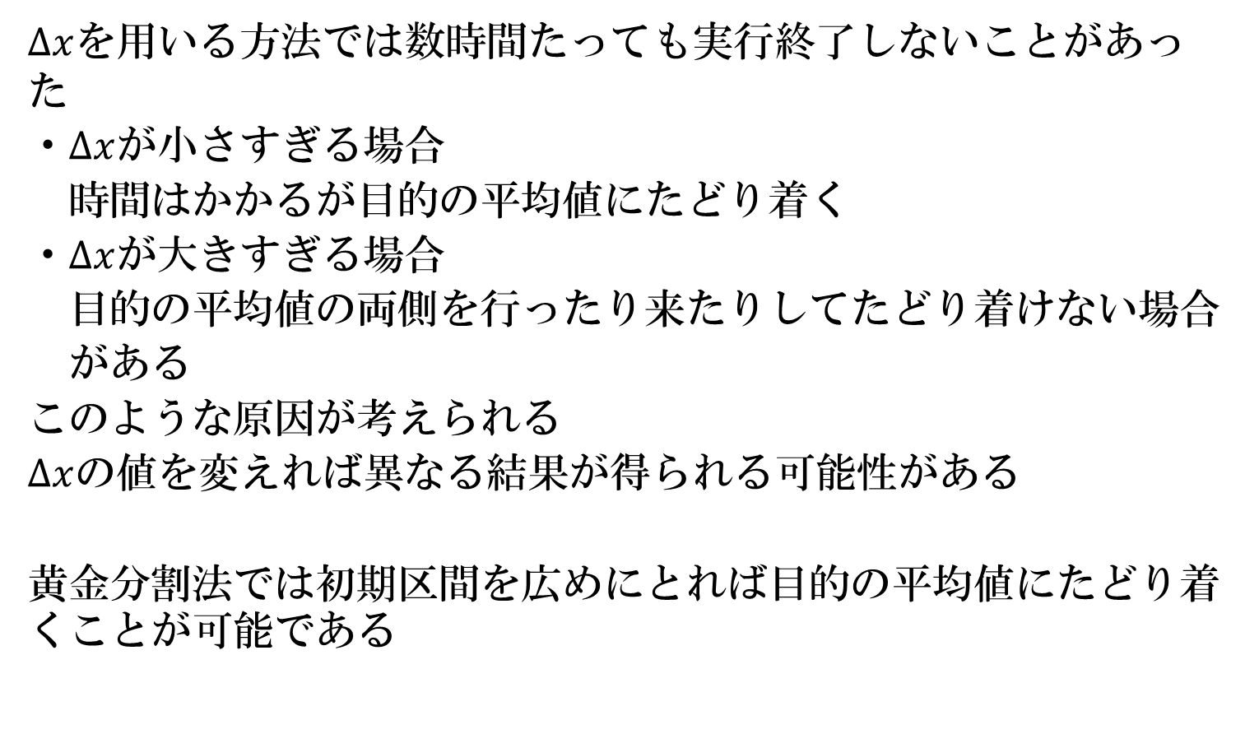
考察
$Δx$を用いる方法では数時間たっても実行終了しないことがあった
・$Δx$が小さすぎる場合
時間はかかるが目的の平均値にたどり着く
・$Δx$が大きすぎる場合
目的の平均値の両側を行ったり来たりしてたどり着けない場合
がある
このような原因が考えられる
$Δx$の値を変えれば異なる結果が得られる可能性がある
黄金分割法では初期区間を広めにとれば目的の平均値にたどり着くことが可能である

Slide 10

考察
出力コスト、計算時間では有意差なしだったが、$Δx$を用いる方法では実行終了しないことがあったということを踏まえると黄金分割法の方がよさそう

Slide 11
今後の予定
・高温レプリカの温度更新方法
・実験を行いデータを取る

Slide 12
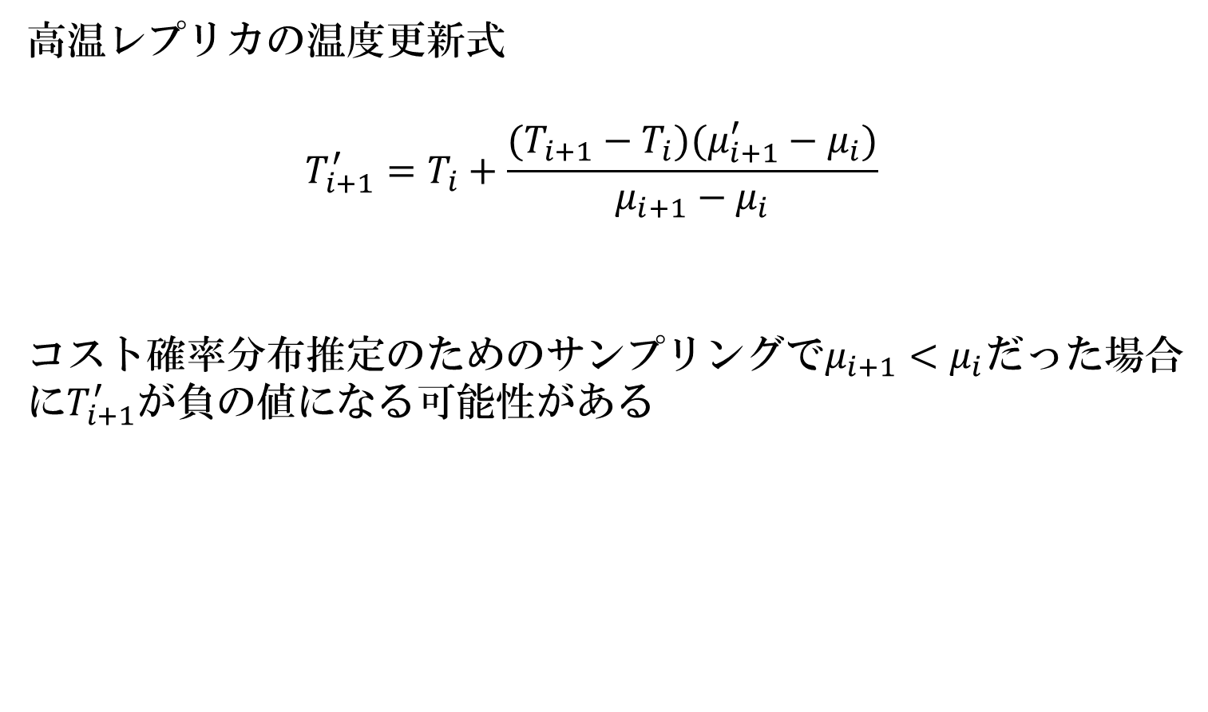
今後の予定
高温レプリカの温度更新式
$$T_{i+1}^{′}=T_{i}+\frac{(T_{i+1}−T_{i})(μ_{i+1}^{′}−μ_{i})}{μ_{i+1}−μ_{i}}$$
コスト確率分布推定のためのサンプリングで$μ_{i+1}<μ_{i}$だった場合に$T_{i+1}^{′}$が負の値になる可能性がある

Slide 13
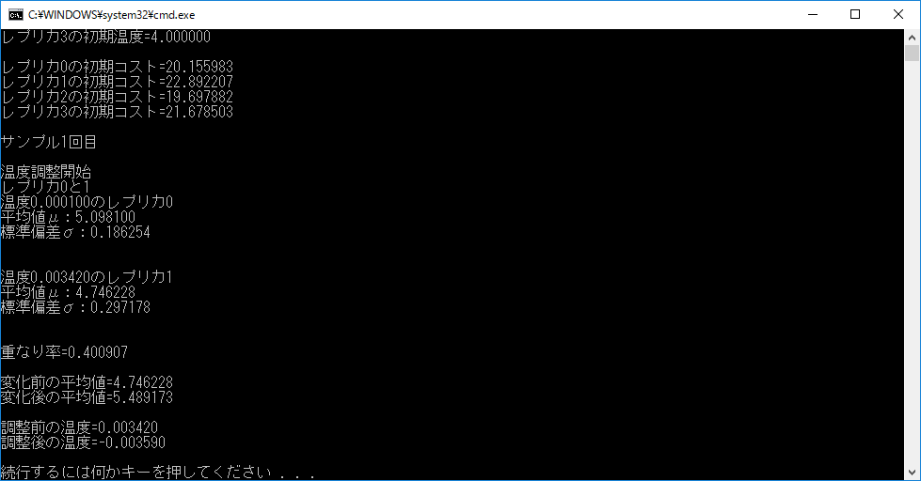
今後の予定

Slide 14
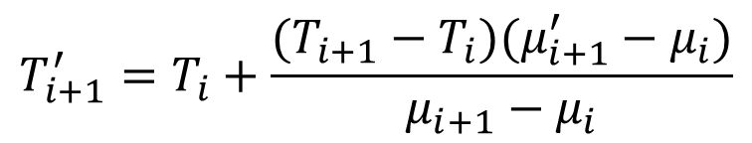

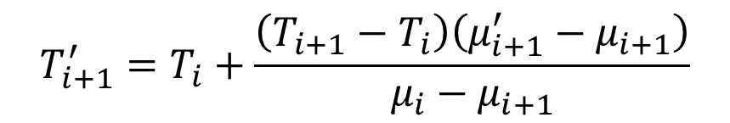

今後の予定
2つの案
$$T_{i+1}^{′}=T_{i}+\frac{(T_{i+1}−T_{i})(μ_{i+1}^{′}−μ_{i})}{μ_{i+1}−μ_{i}}$$
$$μ_{i+1} μ_{i} μ_{i+1} μ_{i+1}^{′}$$
$$T_{i+1}^{′}=T_{i}+\frac{\left(T_{i+1}−T_{i}\right)\left(μ_{i+1}^{′}−μ_{i+1}\right)}{μ_{i}−μ_{i+1}}$$
$$μ_{i+1} μ_{i} μ_{i+1}^{′}$$

